Slide 1
[XAMPP版]監視モニター Ⅲ
レイアウト作成と監視ホスト作成

Slide 2
グループレイアウト作成
ホストレイアウト作成
監視ホスト追加
レイアウト取り換え
監視モニターで確認
Localhostをエージェント監視へ変更
監視モニターで確認

Slide 3
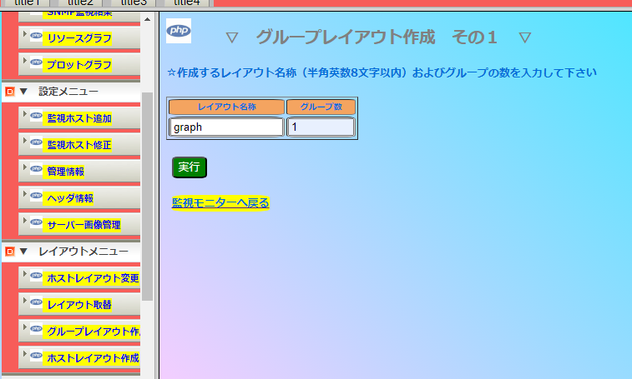
１．グループレイアウト作成
１．１ グループ名、グループ数
①メニュー「グループレイアウト作成」選択
②レイアウト名称に半角英数の名称を入力
③グループ数に作成するグループ数入力
④「実行」ボタンクリック

Slide 4
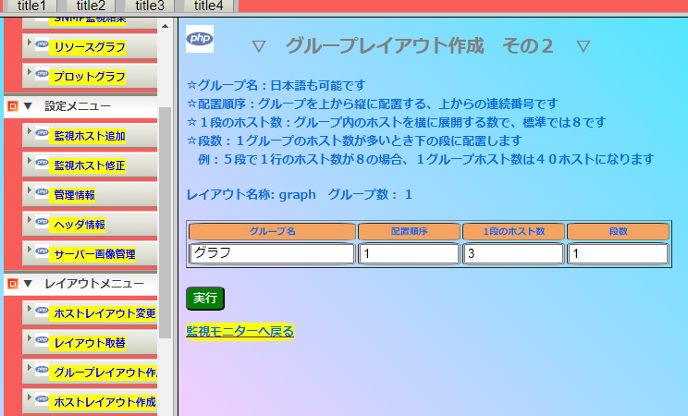
１．グループレイアウト作成
１．２ ホスト数、段数
①グループ名にグループ表示名入力
②一段のホスト数（横展開ホスト数）を数値で入力
③②を何段作るか段数を数値で入力
入力例は、グラフグループに１段３つのホスト
④「実行」ボタンクリック

Slide 5
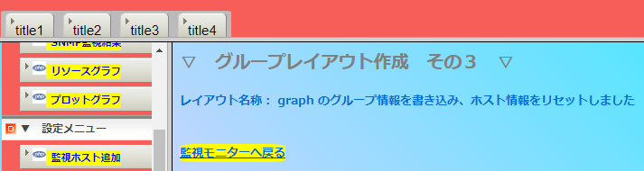
１．グループレイアウト作成
１．３ モニターで戻る
①グループレイアウトを作成したので
「監視モニターへ戻る」をクリックします

Slide 6
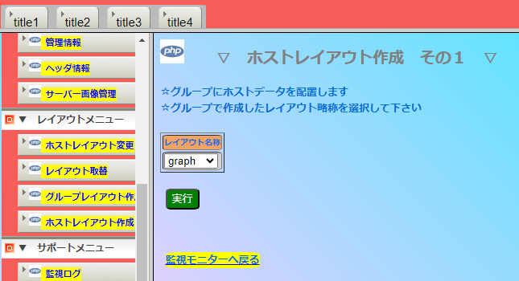
２．ホストレイアウト作成
２．１ レイアウト名選択
①メニュー「ホストレイアウト作成」選択
②レイアウト名称で作成する名称を選択
③「実行」ボタンクリック

Slide 7
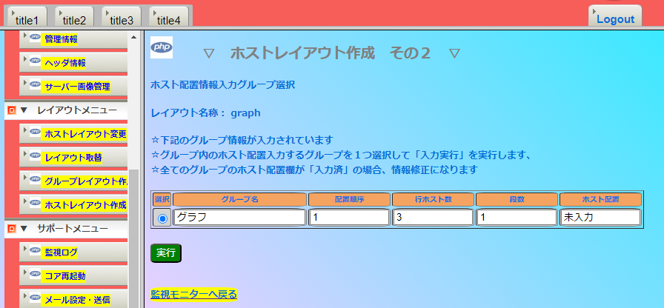
２．ホストレイアウト作成
２．２ グループ選択
①作成するグループ段の左端の選択をクリック
例はグループに１段のみである
②「実行」ボタンクリック

Slide 8
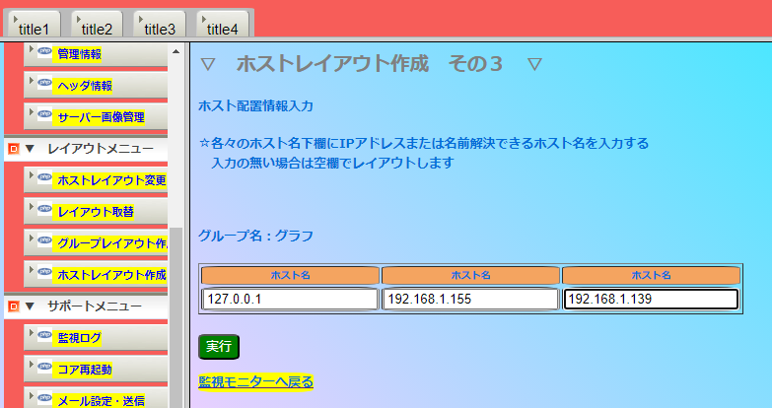
２．ホストレイアウト作成
２．３ ホスト名入力
①ホスト名の下段に関しホストのIPアドレスまたは完全修飾ホスト名を入力
例はＬＡＮ内のプライベートＩＰアドレス、入力を省略すると空きになる
④「実行」ボタンクリック

Slide 9
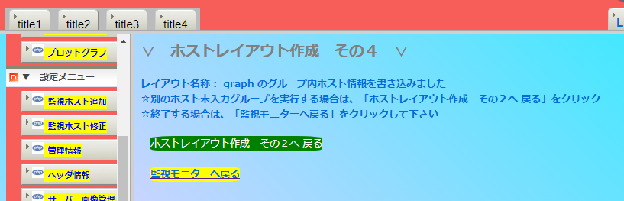
２．ホストレイアウト作成
２．４ 確認のため戻る
①1段作成したので、確認のため「ホストレイアウト その２へ戻る」をクリック

Slide 10
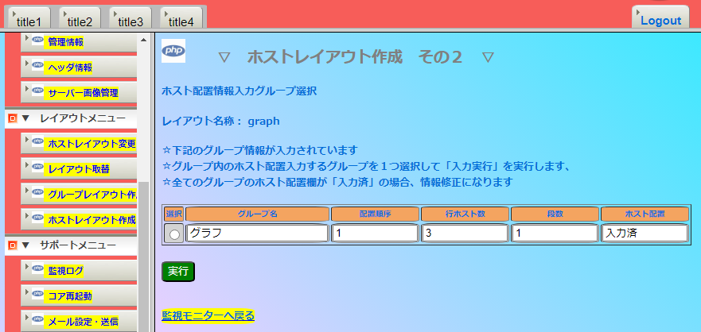
２．ホストレイアウト作成
２．５ 確認後モニターへ戻る
①1段作成完了した、ホスト配置欄の入力済を確認
②「監視モニターへ戻る」をクリック

Slide 11
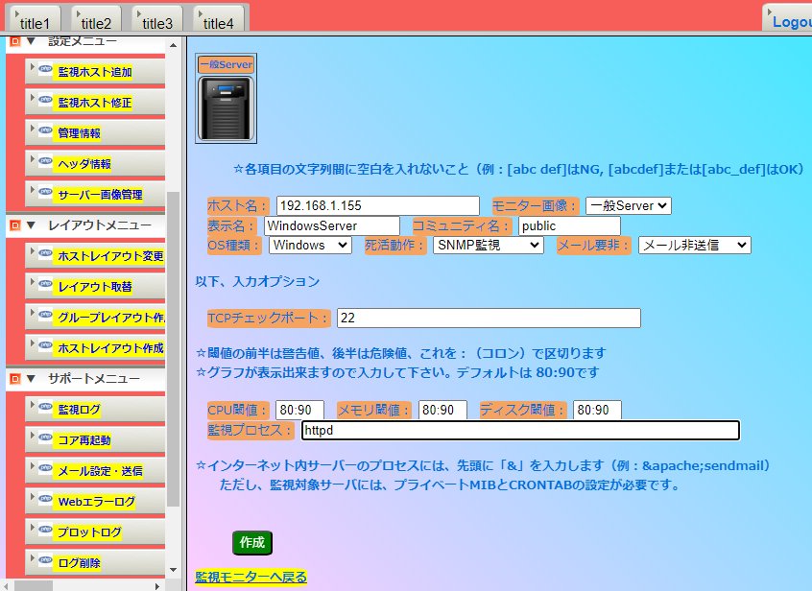
３．監視ホスト追加
３．１ ホストデータ入力
①ホスト名、表示名、OS種類、コミュニティ名を入力
その他は後程修正するとして、そのまま
②「作成」ボタンをクリック

Slide 12
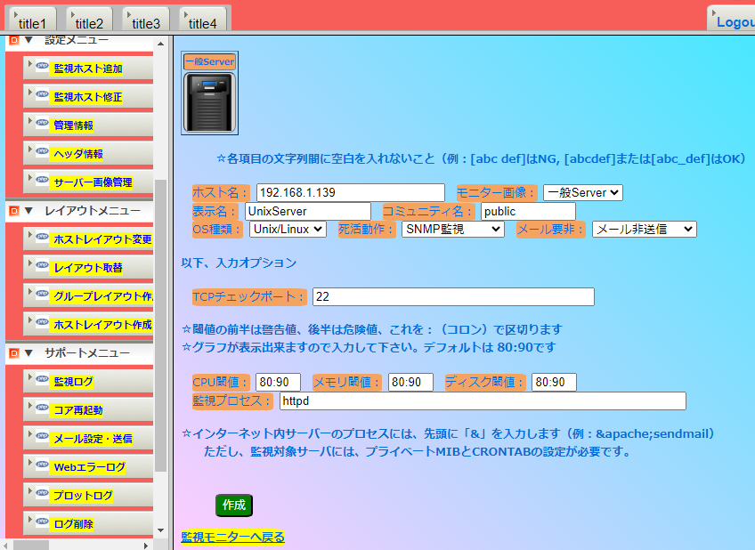
３．監視ホスト追加
３．２ 別のホストデータ入力
必要なホスト数だけ追加する

Slide 13
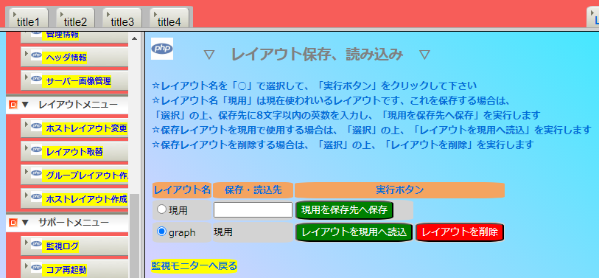
４．レイアウト取り換え
４．１ レイアウトを現用へ
①作成したgraphグループを本番へ反映するため、graphを選択
②「レイアウトを現用へ読込」ボタンをクリック

Slide 14
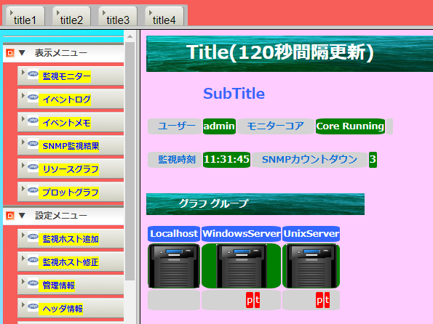
５．監視モニターで確認
５．１ 現用レイアウトで確認
切替直後は次の監視サイクルまで正しく表示されない

Slide 15
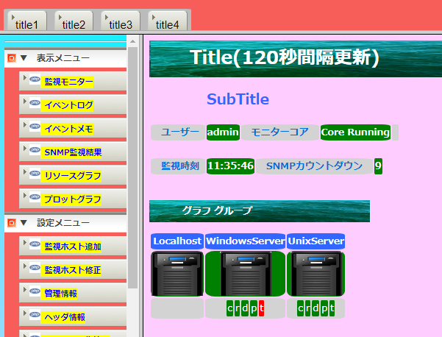
５．監視モニターで確認
５．２ レイアウトを現用へ
5分程度経過後、snmp監視が始まる
左から、crdptはcpu,ram,disk,process,tcpportを表す
crdの緑色は正常、黄色は警告、赤色は危険
Ptの緑色は正常、赤色はプロセス不在、ポート閉塞

Slide 16
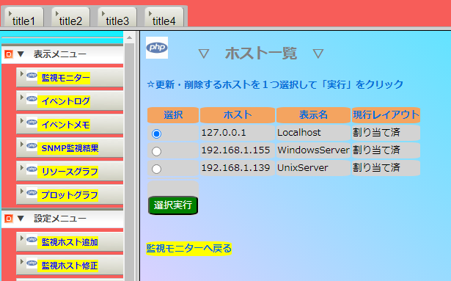
６．Localhostをエージェント監視へ変更
６．１ 127.0.0.1選択
127.0.0.1のみがエージェント監視ができる
エージェント監視とは、その監視サイトのすべてのホストをチェックし、
全て正常なら「No Problem」、１つでも異常なら「Problem」と
して管理するローカルホスト

Slide 17
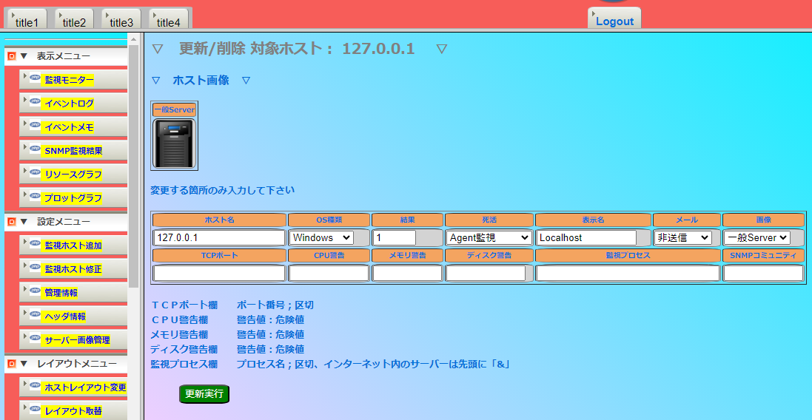
６．Localhostをエージェント監視へ変更
６．１ Agent監視化
①死活で「Agent監視」を選択
②「更新実行」ボタンをクリック

Slide 18
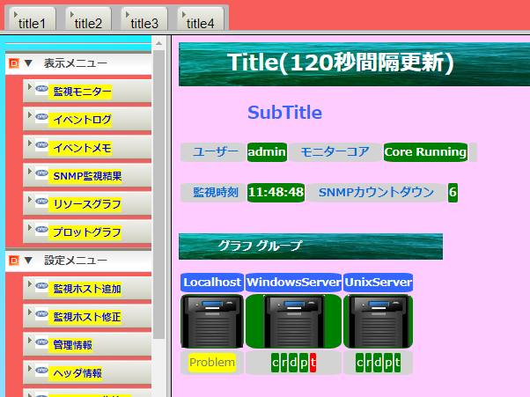
７．監視モニターで確認
７．１ Agent監視直後
設定直後は、Problem状態になる

Slide 19
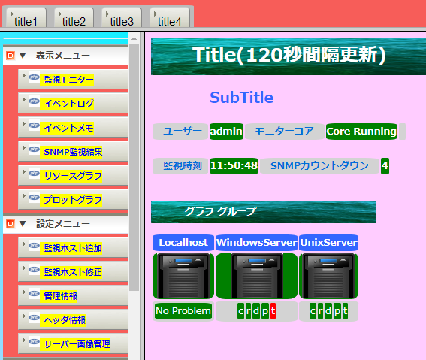
７．監視モニターで確認
７.2 Agent監視動作後
3分程度経過後、Agent監視が始まる

